Slide 1
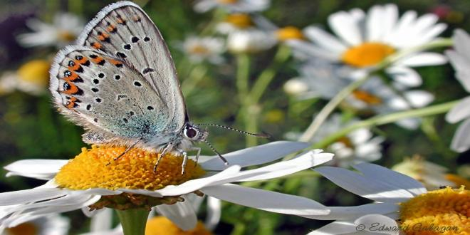
"Ядовитые животные России"

Slide 2
Охрана и рациональное использование ядовитых животных
Несмотря на то, что многие ядовитые животные являются опасными для человека, они сами нуждаются в защите и охране. В результате хозяйственной деятельности человека происходит катастрофическое уменьшение числа видов животных, обитающих на нашей планете. И этот процесс касается, может быть, даже в большей степени, чем других, именно ядовитых животных. Охрана ядовитых животных включает по меньшей мере два аспекта:
охрану видов, полезных для человека, являющихся источниками ценных ядовитых веществ (змеи, пчелы), опылителями растений (шмели, пчелы), хищниками или паразитами, уничтожающими вредных насекомых (жабы, муравьи, пауки, осы, наездники)
охрану видов, полезность которых не установлена, но входящих в состав тех или иных биоценозов и обеспечивающих наряду с другими животными устойчивость биоценозов и их способность противостоять различным внешним воздействиям.

Slide 3
Уменьшение численности любого вида и тем более его исчезновение приводят к очень существенным и подчас необратимым изменениям в структуре биоценоза, а в конечном итоге — к нежелательным для человека последствиям. Каждый вид, как известно, занимает только ему присущую экологическую нишу и своим существованием создает предпосылки для появления новых экологических ниш, что и гарантирует бесконечность эволюции в пространстве и времени.
Следовательно
может привести к непредсказуемым последствиям
преднамеренное или бессознательное уничтожение того или иного вида, пусть даже безусловно опасного для человека (например, каракурта, скорпиона и др.)

Slide 4
В последние годы природоохранительные мероприятия приобрели государственный статус.
В России ширится сеть заповедников и заказников
Целый ряд ядовитых животных внесены в Красную книгу России
Проводится разъяснительная и пропагандистская работа среди населения, особенно школьников
Все эти мероприятия, несомненно,
принесут свои плоды

Slide 5
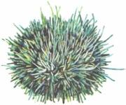
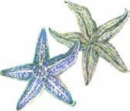
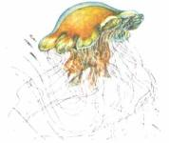
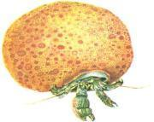
"Ядовитые морские беспозвоночные"
Значительная часть биомассы обитателей моря приходится на долю беспозвоночных. Среди них немало ядовитых видов, принадлежащих различным видам: губкам, кишечнополостным, червям, моллюскам, иглокожим, которые встречающихся и в наших морях.

Slide 6
Медуза «крестовичок»
Экология и биология.
Молодые медузы имеют цилиндрический, а половозрелые — полушаровидный колокол. Наиболее крупные экземпляры достигают 40 мм в диаметре. На нижней части всех четырех радиальных каналов развиваются сильно складчатые гонады, придающие медузе при рассмотрении сверху вид креста. Встречается около берегов на глубинах до 10 м в Японском море, Татарском проливе и у южных Курильских островов.
Картина отравления.
Наиболее часто получают «ожоги» купающиеся среди зарослей водных растений. Отравление характеризуется резкой болью в месте «ожога», гиперемией, сыпью. Симптомы отравления удерживаются до 5 суток. Повторные «ожоги» приводят к более тяжелому течению отравления.
Лечение симптоматическое.
Медуза-крестовичок Класс Гидрозои Отряд Лептолиды Семейство Олиндииды

Slide 7
Цианея
Экология и биология.
Цианея относится к числу наиболее крупных сцифомедуз, диаметр ее колокола достигает иногда 2 м, а длина щупалец 20—40 м. Окраска обычно яркая и разнообразная, но чаще всего красноватого или желтоватого оттенков. Колокол по краю с 16 большими лопастями и 8 ропалиями. Под колоколом можно найти небольших мальков рыб, например пикши, ищущих там защиты. Холодноводный вид. Встречается в Баренцевом и Белом морях.
Картина отравления.
Контакт с щупальцами цианеи уже через несколько секунд приводит к возникновению жгучей боли, к которой через 10—20 мин присоединяются симптомы поражения кожи — эритема, иногда отек, удерживающийся от 40 мин до 48 ч. У животных, погибших при введении смертельной дозы экстракта нематоцист, на вскрытии отмечены застойные явления во внутренних органах и сердце.
Первая помощь.
Лечение симптоматическое.
Цианея Класс Сцифоидные медузы Отряд Дискомедузы Семейство

Slide 8
Обыкновенная актиния
Экология и биология.
Актинии — в подавляющем большинстве одиночные морские животные, своей формой напоминающие причудливые цветы. Имеет красную, коричневую, зеленую окраску, реже — бесцветная. Высота 3—4 см, диаметр 4—6 см. Длина внутренних щупалец не превышает 2 см. Общее количество щупалец достигает 192; при раздражении они сильно сокращаются. Непосредственно за наружным кругом щупалец расположены 24—48 краевых образований, имеющих вид небольших пуговицеобразных выступов стенки тела, окрашенных в различные цвета и незаметных при сильных сокращениях организма. Встречаются в Черном море, а также в северных морях, в литорали, на твердом субстрате, обычно группами.
Картина отравления.
Стрекательные клетки актиний поражают кожу человека, вызывая зуд и жжение в месте контакта. На месте «ожога» может развиваться папула с последующим некрозом тканей. В тяжелых случаях развивается лихорадка, головная боль, слабость. Постоянное общение с актиниями, например, при научных исследованиях, может вызвать аллергические реакции в виде упорной крапивницы.
Обыкновенная актиния Класс Коралловые полипы Отряд Актинии

Slide 9
Глицера
Экология и биология.
Тело полупрозрачное, длиной до 10 см, имеет 160—180 сегментов. Цилиндрические невтягивающиеся жабры, довольно длинные. Последние сегменты тела без жабр. Глотка покрыта тонкими цилиндрическими папиллами. Живет в песке, часто содержащем гальку, камни, ракушки, а также в заиленном песке. Плотность поселений у берегов Сахалина 4—15 экз/м². Обитают в юго-западной части Баренцева моря, в Охотском и Японском морях.
Химический состав и
механизм действия яда.
Экстракт из желез вызывает остановку сердца дафний и обладает протеолитической и коллагеназной активностью.
Первая помощь.
Следует удалить обломки щетинок (лучше всего липкой лентой), протереть кожу спиртом, раствором аммиака или соды. Наложить дезинфицирующую повязку.
Глицера Класс Многощетинковые Отряд — Phyllodocemorpha Семейство — Glyceridae

Slide 10
Обыкновенный осьминог
Экология и биология
Головоногие наиболее высоко организованные моллюски. Голова ясно отграничена от туловища и несет на переднем конце ротовое отверстие, вокруг которого венцом располагается 10 или 8 щупалец, называемых руками. Все головоногие — хищники. Обитают исключительно в водах с соленостью не ниже 30º/_{o}, поэтому их нет в Аральском, Каспийском, Черном и Балтийском морях. Все головоногие прекрасные пловцы, встречаются от поверхности до максимальных глубин (7000—8000 м). Некоторые виды осьминогов и каракатиц предпочитают подолгу лежать на дне, стремительно бросаясь на добычу.
Картина отравления
Как правило, в месте укуса ощущается острая боль и зуд, развивается местное воспаление. Выздоровление в легких случаях наступает через 2—3 сут.
Лечение симптоматическое
Без соответствующего навыка и снаряжения следует избегать подводных пещер, в которых обычно укрываются осьминоги.
Тип Моллюски

Slide 11
Пробковая губка
Экология и биология.
Губки — типичные пассивно-ядовитые животные, использующие для защиты от врагов свои токсические метаболиты. Ядовитость губок наряду с обладанием жестким скелетом, делающим их малосъедобными, обеспечило сохранение этой наиболее примитивной группы многоклеточных животных до наших дней. В современной фауне насчитывается свыше 2500 видов губок. Огромное их большинство относится к морским животным. Подавляющее число видов — обитатели теплых морей, где они распространены, начиная от литорали и кончая глубинами до 6000 м.
Картина отравления.
У человека при контакте с губкой может развиться сильный зуд и слабый отек пальцев, возможно обусловленный гистаминоподобным действием экстракта из губки.

Slide 12
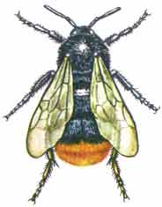
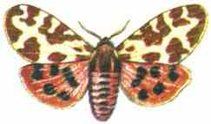
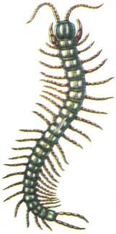
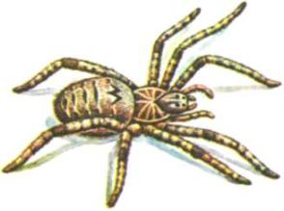
Ядовитые членистоногие
Среди ядовитых представителей типа
Членистоногих наиболее полно изучены виды,
относящиеся к классам Паукообразных
Насекомых и Многоножек

Slide 13
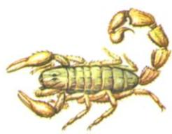
Отряд Скорпионы (Scorpiones)
Как и большинство паукообразных, пауки и скорпионы питаются живой добычей, главным образом насекомыми. Вводят в тело жертвы парализующий яд. Скорпионы парализуют свою добычу с помощью острой иглы ядовитой железы, расположенной на концевом членике брюшка («хвосте»).
Экология и биология.
В мире насчитывается свыше 1500 видов скорпионов. В пределах своего ареала скорпионы живут как в местах с влажным климатом, так и в песчаных пустынях на высоких сухих и безлесых каменистых плоскогорьях, в местах, защищенных от северных ветров. Скорпионы исключительно ночные животные. С наступлением рассвета они прячутся под камнями, в углублениях почвы, под лесной подстилкой, корой деревьев, а также в щелях всевозможных построек, в том числе и жилых помещений.
Самка скорпиона вынашивает своих детенышей почти год. Новорожденных бывает 15—30. Родившиеся скорпиончики имеют беловатый гладкий покров. Освободившись от оболочки детеныши через 20—30 мин забираются на тело матери и остаются там 10—12 дней.
Картина отравления.
Ужаления скорпионов вызывают чрезвычайно сильные болевые ощущения, а иногда приводят к смертельному исходу, особенно у детей.
Первая помощь.
Необходимо обеспечить покой больному, наложить тепло на зону ужаления, дать анальгетики. Срочно обратиться в больницу.

Slide 14
Отряд пауки - каракурт
К отряду пауков (Aranei) относится около 27 000 видов, подавляющее число которых имеет ядовитый аппарат. В жизненном цикле пауков ядовитость играет важную роль, обеспечивая добывание пищи и защиту потомства.
Картина отравления.
В момент укуса чаще всего ощущается мгновенная жгучая боль, уже через 15—30 мин распространяющаяся по всему телу. Обычно больные жалуются на невыносимые боли в области живота, поясницы, грудной клетки. Известны смертельные случаи у людей и сельскохозяйственных животных.
Для лечения
применяют противокаракуртовую сыворотку, хорошие результаты дает также внутри венное введение новокаина, хлорида кальция и гидросульфата магнезии. В любом случае необходимо обеспечить оказание медицинской помощи.
Экология и биология.
Кроме наиболее широко распространенного в нашей стране черного каракурта в Средней Азии встречается белый каракурт и каракурт Даля. Опасность представляет только самка каракурта, которая окрашена в черный бархатистый цвет. Наиболее обычным местом гнездования каракурта является открытая степь. Самки откладывают 5—12 коконов, содержащих несколько сотен яиц. Вышедшие из коконов перезимовавшие паучки уже имеют ядовитые железы.

Slide 15
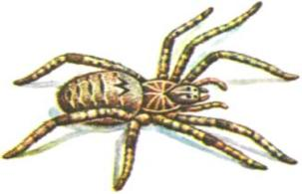
Отряд пауки - южнорусский тарантул
Экология и биология.
Крупный паук, длиной до 35 мм, густо покрыт волосками. Окраска от бурой до почти черной, иногда рыжеватая. Обычно окрашен под цвет почвы. Распространен в пустынной, степной и лесостепной зонах. Встречается до широты городов Ельца и Казани, а по пескам речных долин проникает еще севернее. Живет в глубоких вертикальных норках, выстланных паутиной. Охотится по ночам у входа в нору, днем же подкарауливает добычу в норе.
Картина отравления.
В момент укуса ощущается значительная болезненность. Места проколов кожи коготками различимы невооруженным глазом и отстоят друг от друга на 3—15 мм. В месте укуса — гиперемия и отек, который может иметь значительные размеры. Боль сохраняется в течение суток, но в отличие от отравления ядом каракурта нет болей в других частях тела. Пострадавшие жалуются на общую тяжесть тела, апатию, сонливость. Могут наблюдаться озноб, учащение пульса, потливость.
Лечение
носит симптоматический характер.

Slide 16
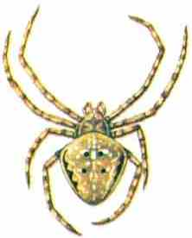
Отряд пауки - обыкновенный крестовик
Картина отравления.
В месте укуса жгучая боль, кровоизлияния в подкожную клетчатку, головные боли, слабость, иногда колики и суставные боли. В месте укуса может развиться некроз тканей. Смертельные исходы достоверно неизвестны.
Лечение симптоматическое.
Экология и биология.
Крупные пауки (самки до 25 мм). Широко распространен вплоть до Крайнего Севера. Обычен на деревьях, кустарниках, часто встречается в домах и сараях.

Slide 17
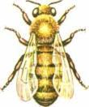
Отряд перепончатокрылые - медоносная пчела
Экология и биология.
Медоносная пчела с древнейших времен используется человеком для получения меда и других продуктов пчеловодства. Биология домашней пчелы изучена достаточно подробно. Кроме «одомашненных» пчел встречаются и дикие семьи, гнездящиеся в дуплах, расселинах скал. Пчелы — лучшие опылители сельскохозяйственных культур и других растений. Рабочие пчелы имеют ядовитый аппарат, служащий для защиты семьи от врагов. В нашей стране медоносная пчела широко распространена, за исключением районов Крайнего Севера.
Картина отравления.
Общеизвестно, что ужаление даже одной пчелой весьма болезненно, а массовые ужаления (нападение роя и т.д.) могут привести к смертельному исходу. Кроме того, пчелиный яд — сильный аллерген, что в еще большей степени осложняет картину отравления. Местные симптомы отравления: боль и отек.
Первая помощь.
Удаляют жало из кожных покровов, затем промывают пораженные участки кожи раствором этилового или нашатырного спирта.

Slide 18
Шмели
Экология и биология.
Шмели относятся к тому же семейству, что и пчелы, живут однолетними семьями, включающими крупную самку — основательницу гнезда и мелких недоразвитых самок. Во второй половине лета появляются самцы и молодые самки-основательницы, которые и перезимовывают. Обитают шмели в гнезде, в дуплах. Важнейшие опылители луговых, лесных и сельскохозяйственных насекомоопыляемых растений. Около 125 видов.
Картина отравления.
Шмели более «миролюбивые» насекомые, чем пчелы или шершни. Ужаления шмелей сопровождаются симптоматикой, сходной при отравлении пчелиным ядом: боль, отек. Значительной опасности при одиночных ужалениях не представляют, за исключением возможности развития аллергической реакции.
Первая помощь.
Удаляют жало из кожных покровов, затем промывают пораженные участки кожи раствором этилового или нашатырного спирта.

Slide 19
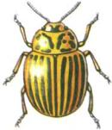
Отряд Жесткокрылые, или Жуки - колорадский жук
Картина отравления.
Колорадский жук ядовит для беспозвоночных и позвоночных животных. У домашней мухи при введении яда жука наступает смерть в течение 1 ч. Перед смертью развиваются судороги, вращательные движения. Сердце останавливается в диастоле. У крыс наблюдается прогрессивное снижение температуры тела вплоть до момента смерти.
Экология и биология.
Небольшие жуки длиной 9—12 мм. Тело окрашено от грязно-желтого цвета до светло-желтого. Голова с черными пятнами. Надкрылья с черными полосами. Обычен на пасленовых. Опасный вредитель картофеля.

Slide 20
Бахчевая коровка
Всем хорошо известные божьи коровки при опасности выделяют из суставов капельки окрашенной гемолимфы, имеющей для человека противный вкус, который ей придают горькие алкалоиды. Водные растворы гемолимфы божьих коровок при инъекциях токсичны для позвоночных и беспозвоночных животных. Однако токсичность при контактном способе зависит от состояния кожи. При втирании в кожу человека гомогената из бахчевой коровки ярко выраженный дерматит наблюдается только при предварительном поражении кожи, тогда как неповрежденная кожа устойчива к действию гемолимфы.

Slide 21
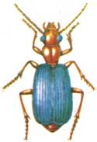
Жуки-бомбардиры
Являются прекрасным примером использования принципа ферментативного катализа для целей химической защиты. При возникновении опасности жук-бомбардир подворачивает брюшко и из пары отверстий, расположенных на его кончике, выпускает во врага едкую струю, сопровождающуюся звуком резкого хлопка. Брюшко весьма подвижно и жук может «стрелять очередями».
Ядовитый аппарат жука-бомбардира состоит из железы, соединенной протоком с резервуаром, в котором накапливаются водные растворы пероксида водорода и гидрохинонов. Через узкий проток, снабженный Под давлением образующихся газов смесь выстреливается в виде аэрозоля при температуре ~100 °С. Под его влиянием у рыб развивается нарушение водно-солевого обмена и осмотического баланса вплоть до состояния шока.

Slide 22
Отряд Чешуекрылые, или Бабочки - Обыкновенная медведица
Экология и биология.
Передние крылья темно-коричневые, размах 50—80 мм, задние — красные с 1—6 большими черными или темно-синими пятнами. Взрослые гусеницы черные с длинными волосками. Встречаются в конце весны. Обитают на травянистых растениях. Гусеницы предпочитают жимолость. Волоски гусениц вызывают конъюнктивиты, однако ядовиты и взрослые особи.
Химический состав и механизм действия яда.
Из брюшка самок выделен токсический элемент - кайин, который вызывает необратимую контрактуру нервно-мышечного препарата саранчи, таракана, бабочки-капустницы. Кайин токсичен и для млекопитающих. Внутрибрюшинное введение мышам кайина вызывает через 1—2 мин остановку дыхания, судороги и смерть. У кошек при введении кайина наблюдается тахикардия, двухфазное изменение артериального давления.

Slide 23
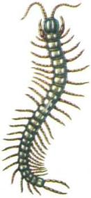
Класс Многоножки
В классе Многоножек своими ядовитыми представителями известны Двупарноногие и Губоногие . Все многоножки ведут скрытый образ жизни. Они, за редким исключением, очень чувствительны к влажности и избегают прямых солнечных лучей. В дневные часы обычно прячутся в различного рода убежища (в почву, под камни, под опавшую листву, кору деревьев и т.п.), а ночью становятся активными. Распространены очень широко во всех зонах, кроме тундры.
Картина отравления.
Укусы кольчатой сколопендры, обитающей на юге европейской части России, довольно болезненны. В месте укуса ощущается жгучая боль, развивается отек, недомогание, озноб. Обычно через несколько суток болезненные явления стихают без осложнений.

Slide 24
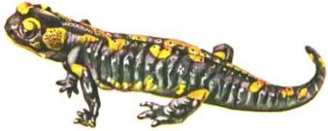
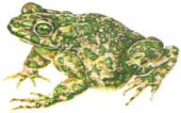
ЯДОВИТЫЕ АМФИБИИ
Земноводные, или Амфибии — самый малочисленный класс позвоночных, насчитывающий более 4000 видов, которые объединяют в три отряда: Безногие, Бесхвостые и Хвостатые. Ядовитые представители известны у двух последних отрядов, из которых в нашей фауне встречаются жабы, жерлянки, чесночницы и саламандры.

Slide 25
Жабы
Картина отравления.
Отравление животных, чаще всего собак, характеризуется обильным выделением слюны, тахикардией, аритмиями, отеками легких, судорогами и в тяжелых случаях смертью. У человека попадание яда на слизистые, особенно глаз, вызывает сильное раздражение, боль, конъюнктивит и кератит.
Первая помощь.
Удаляют ядовитый секрет путем обильного промывания.
Экология и биология.
Среди жаб нашей фауны наиболее крупной (до 200 мм) и широко распространенной является серая, или обыкновенная жаба. В пределах России встречается в средней полосе, в Крыму, на Кавказе, в Сибири, на Дальнем Востоке. Вид ее хорошо знаком каждому: бурая сверху и грязно-белая или желтоватая снизу.

Slide 26
Жерлянки
Экология и биология.
Краснобрюхая жерлянка распространена в Центральной и Восточной Европе, на востоке доходя до Урала. На западе ареалы краснобрюхой и желтобрюхой жерлянок граничат в долинах Днестра и Прута, где проходит восточная граница ареала желтобрюхой жерлянки, обитающей в Средней и Южной Европе. На Дальнем Востоке встречается дальневосточная жерлянка .
Картина отравления.
Для человека яд жерлянок мало опасен. При попадании на слизистые покровы ощущается боль, жжение, в некоторых случаях — озноб и головная боль. У животных наблюдается кратковременное возбуждение и учащение дыхания, сменяющееся длительной, вплоть до наступления смерти, депрессией.

Slide 27
Пятнистая саламандра
Экология и биология
Встречается до высоты 2000 м над уровнем моря. Предпочитает лесные склоны, берега горных рек и ручьев, буреломы буковых лесов. Днем скрывается в мшистой подстилке леса, в норах, в трухлявых пнях, под камнями. Активна ночью. При высокой влажности — после дождя — покидает убежище и в дневное время. Плохо переносит высокие температуры (20—26 °С), при понижении температуры до 2—4 °С впадает в оцепенение. Питается мелкими беспозвоночными: дождевыми червями, слизнями, кивсяками, насекомыми. Самки рождают в воде около 50 личинок в несколько приемов на протяжении 7—10 сут. Личинки имеют длину 26—28 мм и массу 0,2 г. В августе — сентябре метаморфоз личинок заканчивается, жабры исчезают, и они переходят к наземному существованию.
Благодаря наличию ядовитых желез врагов у саламандры мало.
Картина отравления.
Для человека яд саламандры не представляет опасности, кроме специальных случаев (получение яда и др.). У животных, отравленных ядом саламандры, наблюдается беспокойство, развитие периодических судорожных припадков.

Slide 28
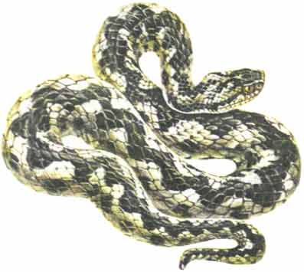
ЯДОВИТЫЕ ЗМЕИ
Общее количество видов змей, обитающих в настоящее время на Земле, близко к 3000. Из них 58 видов принадлежат фауне России, среди которых 11 видов являются ядовитыми и опасными для человека. Ядовитые змеи, обитающие в нашей стране принадлежат к четырем семействам: Ужеобразные , Аспидовые , Гадюковые и Ямкоголовые. Змеи, относящиеся к этим семействам, отличаются по своей биологии, строению ядовитого аппарата, химическому составу яда и механизмам его токсического действия.

Slide 29
В большинстве случаев укусов змей можно избежать, если соблюдать минимальные правила поведения в местах, где существует потенциальная «змеиная опасность»:
1) если отлов змеи не является самоцелью, то лучше не трогать змею;
2) в «змеиной местности» нужно носить прочную высокую обувь;
3) быть особенно внимательным в густой траве, заросших ямах, не вступать туда, предварительно не убедившись, что там нет змеи;
4) ночью необходимо пользоваться фонарем — многие змеи особенно активны в теплые летние ночи;
5) помнить, что мыши и крысы привлекают змей — бороться с грызунами;
6) не разрешать детям ловить змей; если вы увидите, что дети играют со змеей, не оставляйте это без внимания, убедитесь, что змея не опасна;
7) не устраивать ночлег возле деревьев с дуплами, прогнивших пней, входов в пещеру, куч мусора.

Slide 30
Обыкновенная гадюка
Экология и биология.
Относительно небольшая змея — до 75 см длиной, но на севере встречаются экземпляры длиной до 1 м. Самки обычно крупнее самцов. Голова ясно отграничена от шеи и на верхней части имеются три крупных (лобный и два теменных) щитка. Кончик морды закруглен, а носовое отверстие прорезано в середине носового щитка. Окраска туловища варьирует от серого до красно-бурого, с характерной темной зигзагообразной линией вдоль хребта и иксообразным рисунком на голове. На севере нередки черные формы. Спаривание происходит с середины мая до начала июня. Яйцеживородяща. Массовое рождение потомства в августе (в центральных и северных частях ареала самки приносят детенышей через год). Молодые гадюки рождаются длиной 17 см и уже ядовиты.
Картина отравления.
Укус гадюки сопровождается развитием местной боли, распространяющегося отека, слабостью, тошнотой, головокружением. Возможно нарушение сердечной деятельности и развитие почечной недостаточности.
Первая помощь.
Самолечение недопустимо. В качестве антидота рекомендуется противозмеиная сыворотка «Антигюрза».

Slide 31
Степная гадюка
Экология и биология.
Размеры степной гадюки, как правило, не превышают 60 см, при этом самки несколько крупнее самцов. Характерным отличием от обыкновенной гадюки является заостренность и приподнятость боковых краев морды над ее верхней частью. Ноздри прорезают нижнюю часть носовых щитков. Вдоль хребта на общем серовато-буром фоне заметна темная зигзагообразная полоса.
Картина отравления.
В месте укуса сильная боль, гиперемия, отек, распространяющийся далеко за пределы места укуса. На месте геморрагических пузырей могут образовываться некротические участки. Наблюдается сонливость, головокружение, тошнота, сердцебиение, снижение температуры тела. В моче следы крови.
Первая помощь.
Специфическая сыворотка отсутствует. Рекомендуют противозмеиную сыворотку «Антигюрза».

Slide 32
Тигровый уж
Экология и биология.
Встречается у нас на Дальнем Востоке, а также в сопредельных странах. Яркоокрашенная змея длиной до 110 см, оправдывающая расцветкой свое название. Обитает в сырых местах, вблизи водоемов, как в лесах, так и на безлесных пространствах.
Картина отравления.
В литературе имеется описание клинического случая укуса тигровым ужом 50-летнего мужчины. Отравление сопровождалось кровоточивостью из ранки, Лечение симптоматическое.

Slide 33
Разноцветный полоз
Экология и биология.
Достигает длины 130 см. Верхняя часть туловища окрашена в буровато-серые или серо-коричневые тона. Вдоль хребта тянутся темные пятна, иногда сливающиеся в зигзагообразную полосу. Брюхо серовато-белое или розовое с мелкими пятнами. Встречается на Кавказе, в Казахстане, Средней Азии. Обитает в садах, огородах, виноградниках, нередко на крышах и чердаках. Потомство приносит в сентябре. Питается мелкими позвоночными, которых поедает живьем, но более крупную добычу предварительно умерщвляет с помощью ядовитых зубов.
Картина отравления.
Почти сразу после укуса ощущается резкая боль. Через 10—30 мин появляется отек, распространяющийся на всю конечность. Кожа приобретает багрово-синюшный оттенок. Ощущается головокружение, беспокоят боли по ходу лимфатических сосудов. Через 2—3 суток стихает боль, уменьшается отек. Полное выздоровление наступает на 3—4 день. Лечение симптоматическое.

Slide 34
Среднеазиатская кобра
Экология и биология.
Сокращающийся в числе вид включен в Красную книгу МСОП и Красную книгу России. Крупная змея длиной до 1,6 м (самцы), самки несколько меньше. Гладкая чешуя имеет оливковый или коричневатый цвет. В спокойном состоянии голова не отграничена от туловища, которое незаметно переходит в постепенно суживающийся хвост. При раздражении способна на длительное время приподнимать свечкой переднюю часть туловища и раздувать шею. При этом змея шипит, раскачивается и поворачивает голову навстречу врагу. В отличие от индийской кобры у среднеазиатской отсутствует рисунок в виде очков на капюшоне (раздутой части шеи).
Картина отравления.
При укусе кобры местные явления — боль и отек — выражены в гораздо меньшей мере, чем при укусах гадюк или щитомордников. . Отмечаются затруднения глотания, нарушения речи, опущение век. При попадании массивных доз яда в кровоток (укус вблизи крупных сосудов) может развиваться шок.
Первая помощь.
Рекомендуется введение сыворотки «Антикобра» При глубоких расстройствах дыхания необходима искусственная вентиляция легких.

Slide 35
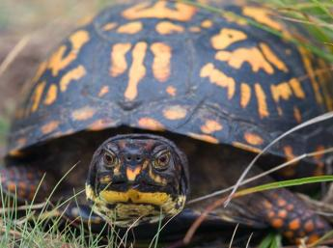
Необычные ядовитые животные
Мы все знаем, что некоторые змеи и насекомые могут быть ядовитыми, но слыхали ли вы когда-нибудь о ядовитой птице или черепахе? Удивительно, но ряд ядовитых существ очень широк, от маленьких насекомых до млекопитающих, которые могут быть не менее ядовитыми.

Slide 36
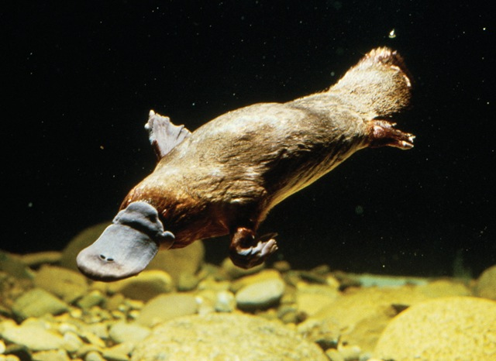
Утконос
Утконос выглядит нелепо и глупо, и невозможно даже вообразить, что он опасен – обычная домашняя кошка выглядит более грозно. Верите вы этому или нет, но у утконоса есть шпора на задней ноге, выпрыскивающая яд. Доза яда может убить собаку небольшого размера, и вызвать сильные боли у человека. Было зафиксировано несколько случаев серьезных последствий встречи человека и утконоса – яд вызывает сильный отек, распространяясь по всему телу в сопровождении ужасной боли. В отличие от ядовитых насекомых или рептилий, токсин утконоса фактически используется для того, чтобы утвердить господство в течение брачного сезона, а не с целью поймать добычу или защититься.

Slide 37
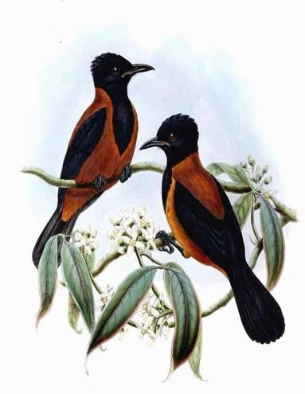
Ядовитые птицы
Ядовитой может быть также и маленькая птичка — дроздовая мухоловка, или Питоху. Это первая зарегистрированная ядовитая птица. Обитает Питоху в Новой Гвинее, и яд свой получает поедая ту же еду, что и некоторые ядовитые лягушки и жуки. Нейротоксин, найденный в коже птицы вызывает интенсивную потерю чувствительности или покалывающую боль у того, кто дотронется до птицы

Slide 38
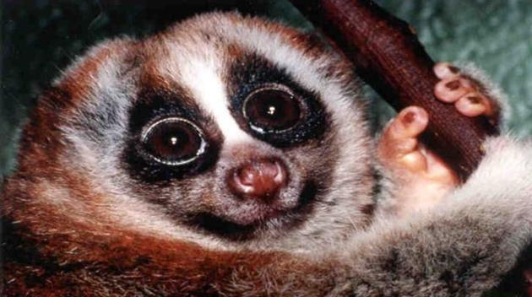
Толстый Лори
Удивительное животное – Толстый Лори. Его еще называют медленным лори — возможно это одно из самых восхитительных животных в мире, но в то же время оно достаточно ядовитое, и может доставить немало проблем. В то время как токсин, который они используют, главным образом используется, чтобы защитить себя и детенышей, было зафиксировано несколько фатальных случаев и у людей. Однако они происходили все из-за анафилактического шока, а не из-за яда непосредственно. Токсин Лори слаб, у человека он может вызвать небольшую опухоль и аллергию.

Slide 39
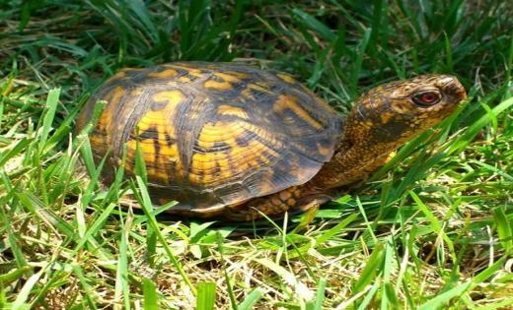
Коробчатая черепаха
Далее в списке необычных ядовитых животных расположилась коробчатая черепаха. Коробчатые черепахи — довольно пугливые животные, обитают чаще всего в Соединенных Штатах, где они также являются популярными домашними животными. Черепахи называются коробчатыми, потому что могут фактически полностью скрываться в своих раковинах. Если съесть такую черепаху,можно очень сильно отравиться, из-за ядовитого гриба в их диете.

Slide 40
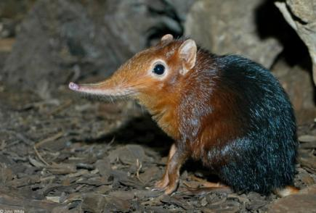
Землеройка
Землеройка – насекомоядное млекопитающее, похожее на мышь. Несколько разновидностей землеройки вырабатывают яд, который может остановить довольно большую добычу. Проводились несколько социологических исследований, где люди сообщили о чрезвычайной боли наряду с краснотой и опухолью, которая продолжалась в течение многих дней. Землеройки кусали даже лошадей, после чего лошади покрывались ужасными пузырями. Люди теряли возможность двигаться в течение нескольких часов после укуса, что сопровождалось серьезной стреляющей болью. Так что это небольшое, и на первый взгляд безобидное животное не просто так попало в наш список “Ядовитые животные»

Slide 41
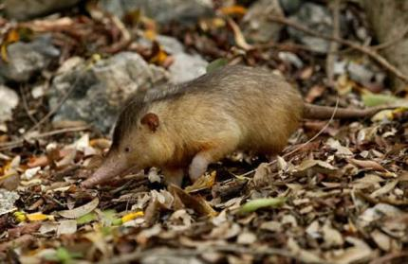
Щелезуб
Еще одно млекопитающее о котором вы наверняка слышите впервые. Это щелезуб — единственное млекопитающее, которое может ввести яд через особенно устроенные зубы, подобные клыкам змеи. Щелезуб возглавляет список вымирающих видов, так что не люди должны его бояться, а он людей.

Slide 42
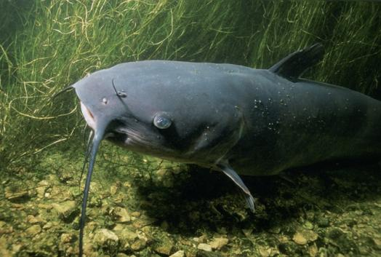
Зубатка
На последнем месте находится рыба – зубатка. Согласно исследованиям студентов Мичиганского университета, 1250 разновидностей этой рыбы могут быть ядовитыми. Яд им необходим для защиты от естественных врагов, но многие рыбаки жаловались на болезненное жжение после контакта с зубаткой. Её токсин отравляет нервы, убивая эритроциты, что сопровождается серьезной болью, судорогами и проблемами с дыханием. Но следствием этого является не сам укус, а последующее заражение после укуса.

Slide 43
Заключение

Slide 44
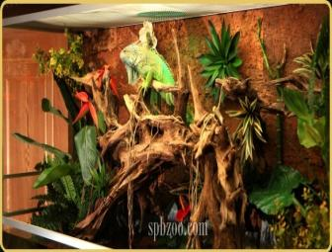
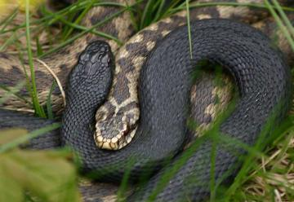
Одним из путей рационального и эффективного использования ядовитых животных, как источников ценных биологически активных веществ, является содержание их в серпентариях, инсектариях, скорпионариях.
Многолетний опыт, накопленный в нашей стране и за рубежом, показывает, что при правильной постановке дела такие организации не только ликвидируют необходимость частых и массовых отловов ядовитых животных, но и являются экономически выгодными.
Комплексное использование ядовитых животных и вырабатываемых ими токсинов — важный резерв развития
научно-технического прогресса.

Slide 45
Используемые материалы:
Сайт о необычных ядовитых животных:
http://lifeglobe.net/entry/1149
Сайт о ядовитых животных
http://www.fauna-toxin.ru/
Сайт «Морские ядовитые животные»
http://100dorog.ru/club/stories/24376/

